Slide 1
QA, Testing & RM
Analytics in Azure – van BI specialist naar Data Engineer

Slide 2
Agenda
Kwaliteit verbeteren en garanderen: hoe doe je dat?
Het grote plaatje
Release Management opzetten
Quality Assurance inrichten
Testen

Slide 3
Kwaliteit verbeteren en garanderen – hoe?
Overal eerst een geautomatiseerde test voor schrijven?
Kan versnellen in een complex systeem, maar vertraagt ook
Veel dubbel werk in het geval van SQL
Veel werk voor een eenvoudig stukje code in geval van bijv. Python
Crux: onze “applicaties” zijn niet zo complex
Alles structureel testen?
Elke functionaliteits-wijziging doortesten
Testplannen voor nieuwe functionaliteit?
Kost dat niet veel overhead?

Slide 4
Maar.. zonder tests?
.. hoe zorg je dat je flexibel blijft?
Als een export / API wordt aangepast: welke side-effects heeft dat?
Als er complexe business logica fouten bevat, veroorzaakt je bugfix dan geen domino-effect?

Slide 5
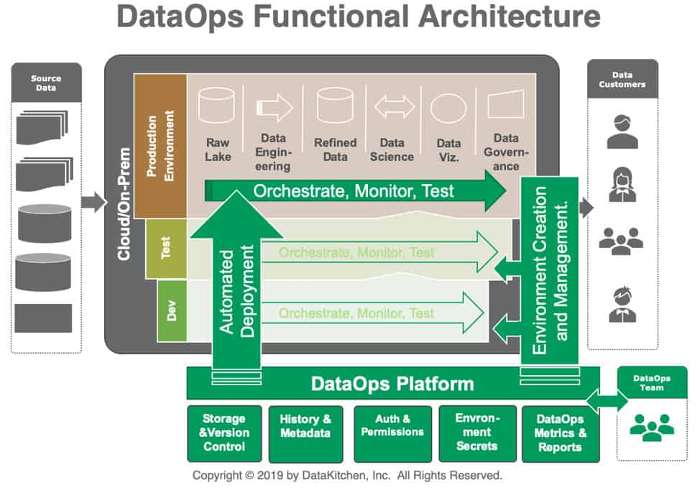
Er is meer dan testen alleen!

Slide 6
Wat is er nog meer dan?
Orchestration
Environment (“Sandbox”)
Continuous Deployment
Automated tests + monitoring
Collaborate + Share

Slide 7
Three Pipelines of DataOps
Production Pipelines (“Value Pipeline”)
Doel: Weinig fouten
Development Pipelines (“Innovation Pipeline”)
Doel: Fast and Fearless Deployment
Environment Pipelines (“IaC Pipeline”)
Reusability and Security

Slide 8
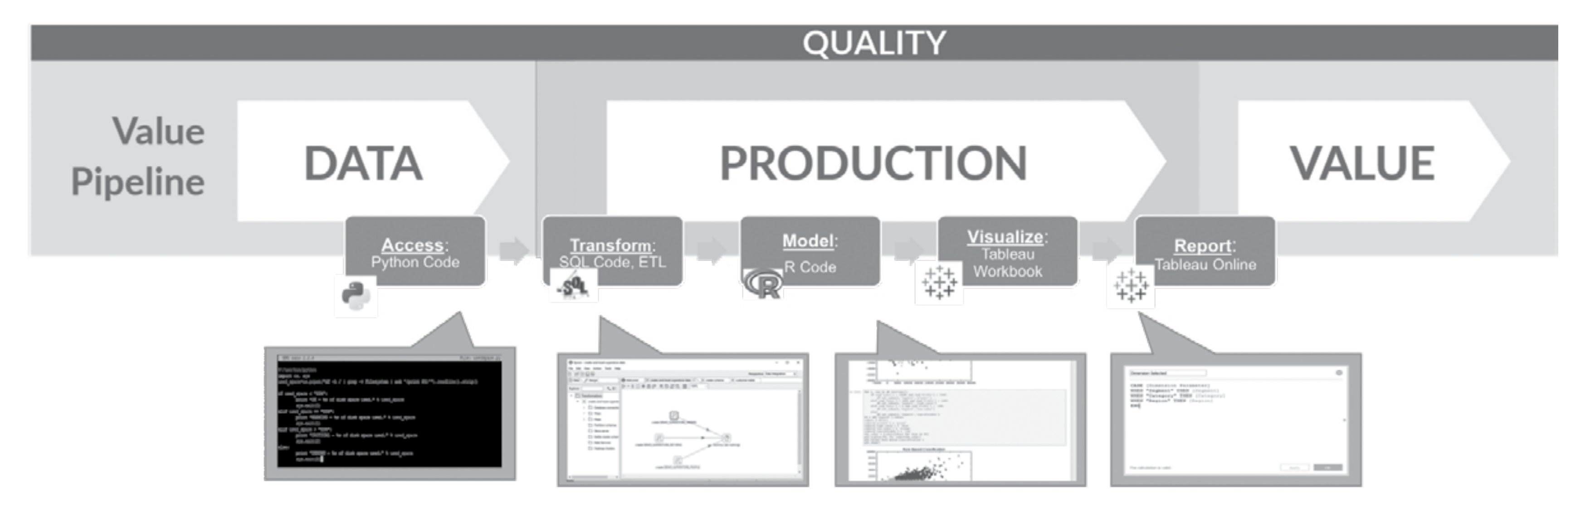
The Value Pipeline

Slide 9
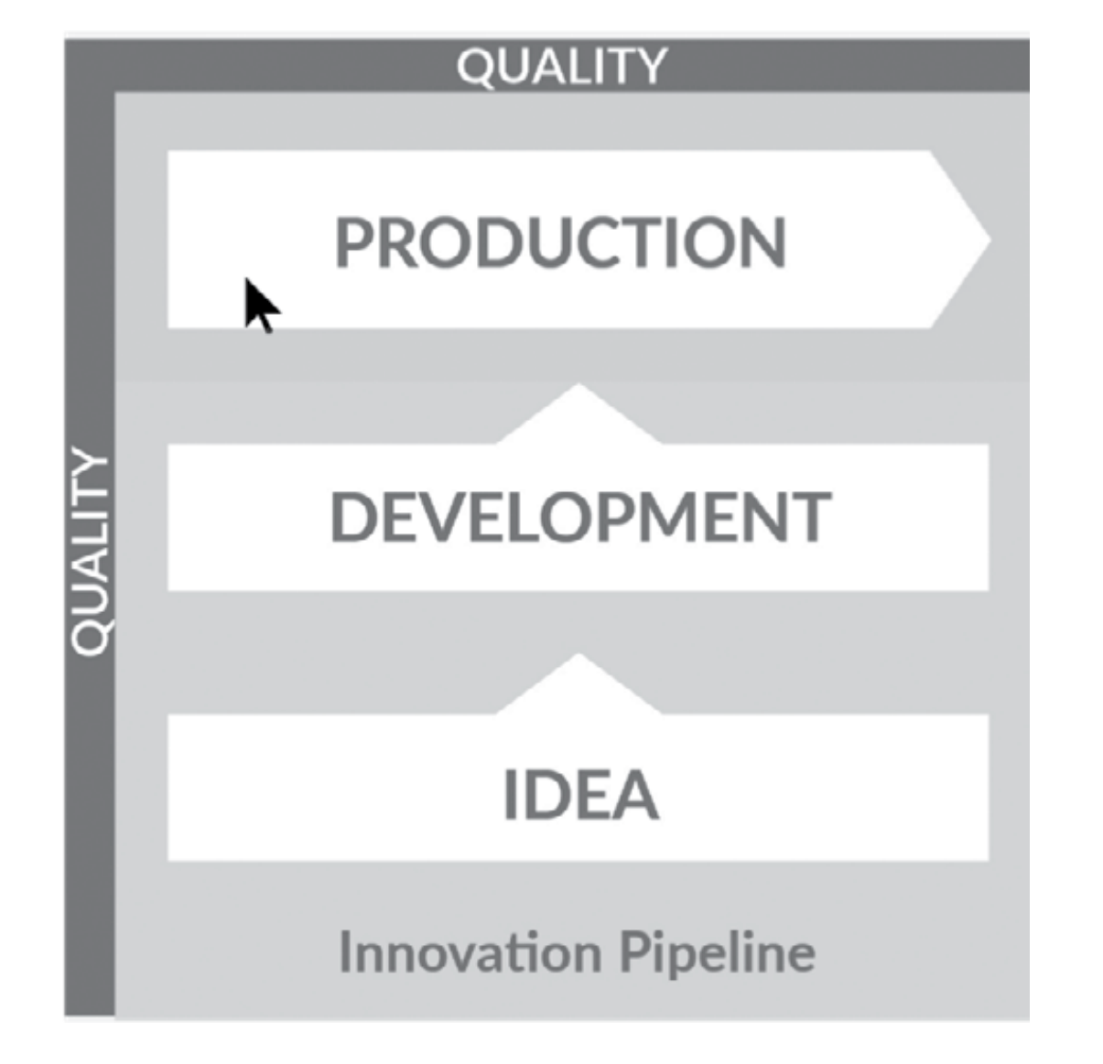
The Innovation Pipeline

Slide 10
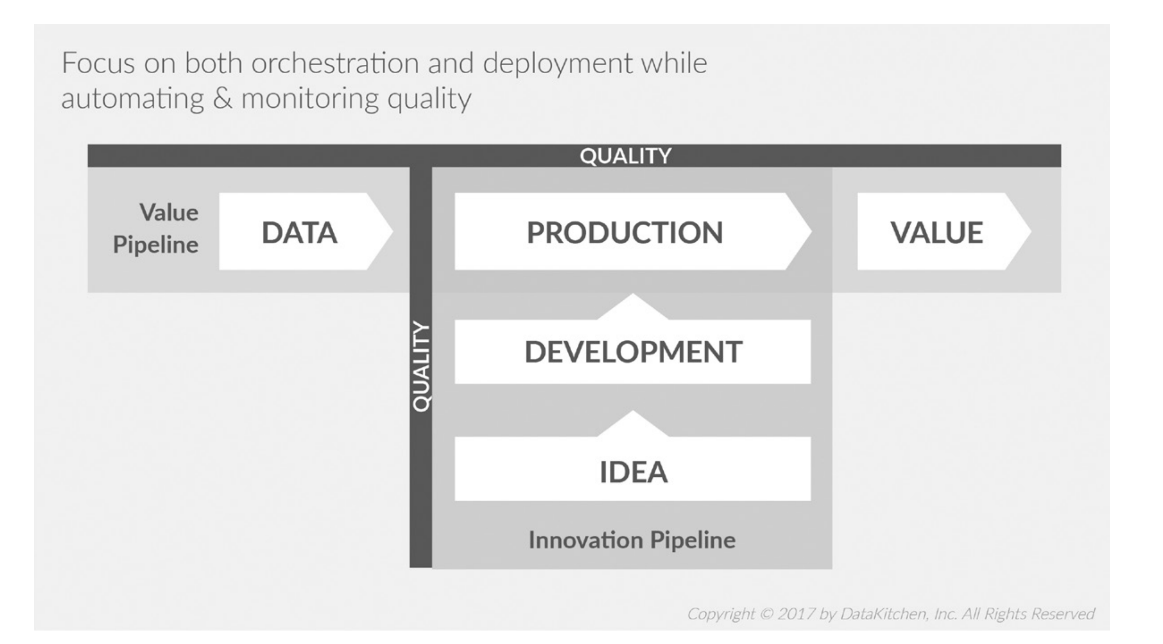
The Value-Innovation Pipeline

Slide 11
Wat is er nog meer dan?
Orchestration
Environment (“Sandbox”)
Continuous Deployment
Automated tests + monitoring
Collaborate + Share

Slide 12
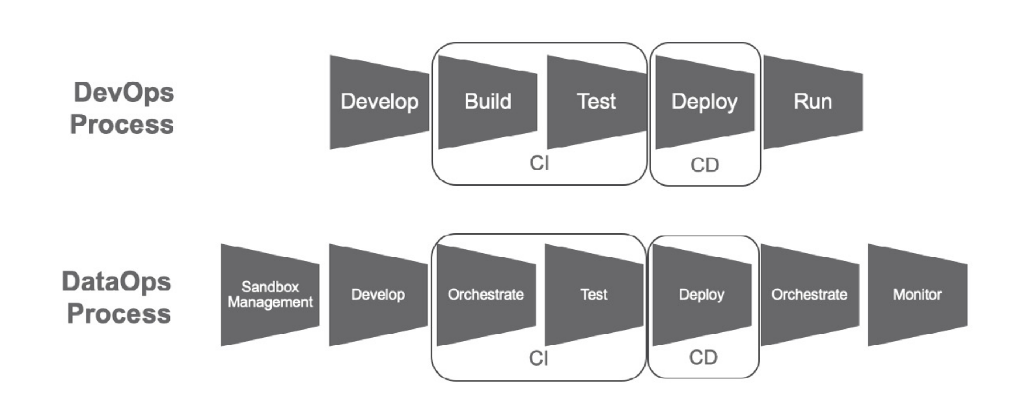
Environments – complexer dan bij DevOps
Notes:
Traditionele software-ontwikkeling (zoals DevOps) heeft een relatief eenvoudig proces om de kwaliteit drastisch omhoog te krijgen.
Omdat we in data-ontwikkeling echter “vast zitten” aan onze data én omdat we gedurende de “productie” veel meer moeten orchestreren, is onze eigenlijke pipeline een stuk langer

Slide 13
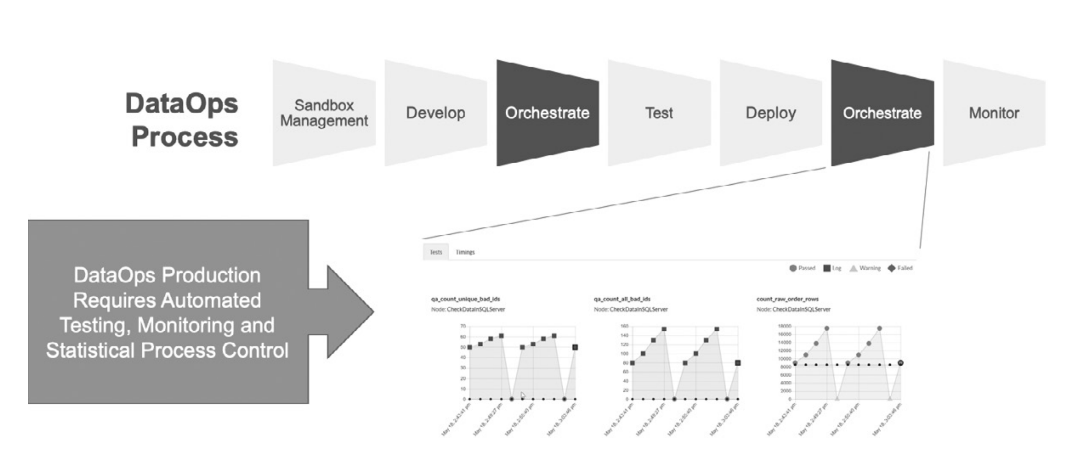
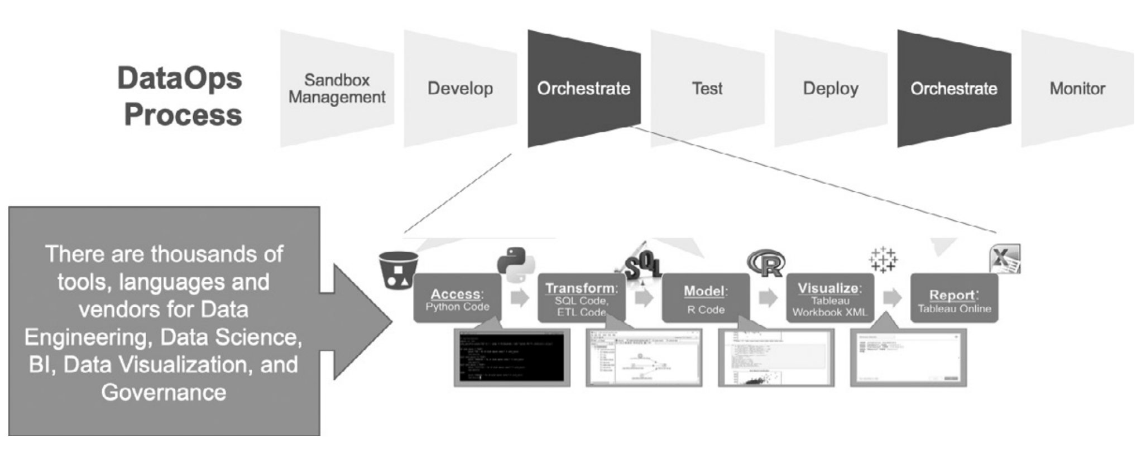
Orchestratie: twee momenten
In de Data Factory (value; productie)
In de Innovation Pipeline (development)

Slide 14
Wat is “orchestratie”? Optie 1: In de Data Factory

Slide 15
Wat is “orchestratie”? Optie 2: test en deployment: alle services goed zetten

Slide 16
Hoe vertaalt zich dit naar Azure?
concept “data factory” ←→ product “data factory”

Slide 17
Wat is er nog meer dan?
Orchestration
Environment (“Sandbox”)
Continuous Deployment
Automated tests + monitoring
Collaborate + Share

Slide 18
Sandboxes
DevOps (Software Development)
Data Analytics
Geïsoleerde ontwikkelomgeving
Snel ontwikkelen
Geen impact voor andere teamgenoten
Setje aan scripts + 1 à 2 dagen
Veel meer tools
Minder gecentraliseerd

Slide 19
Environment / sandbox setup
Infra
Datasets (testdata)
Tests
Tools

Slide 20
Hoe kunnen we onze environments beter automatiseren?
IaC
Configuratie (kopiëren van ontwikkel / demo / testset)
Bijhouden van “masterset” voor ontwikkeldata
Ontwikkelomgevingen als images!
VM’s
DevTest Labs
Containers
Lokale omgeving nodig?

Slide 21
Wat is er nog meer dan?
Orchestration
Environment (“Sandbox”)
Continuous Deployment
Automated tests + monitoring
Collaborate + Share

Slide 22
Continuous Deployment: houd het klein!
Kleine repo’s
Kleine wijzigingen (minder impact, sneller feedback)
Korte doorlooptijden
Hoge herbruikbaarheid

Slide 23
Wat is er nog meer dan?
Orchestration
Environment (“Sandbox”)
Continuous Deployment
Automated tests + monitoring
Collaborate + Share

Slide 24
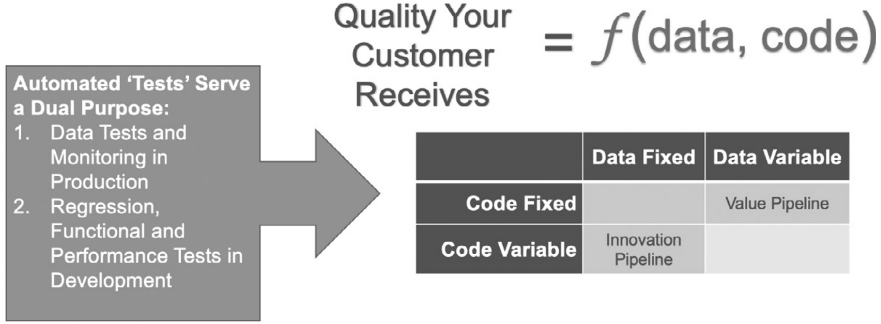
Geautomatiseerde tests / monitoring
Test je data? Of code?
Value Pipeline
“Statistical process control” (LEAN)
Monitoring
Testen van data
Code is fixed, data is variable
Innovation Pipeline
Code is variable, data is fixed
Testen van code
(Sommige testen: beide)

Slide 25
Data-tests
Business logica
Elke klant moet in de dimensie bestaan
90% van de data moet matchen met een referentietabel
Input tests
Aantallen (we verwachten 10K rijen +/- 10%)
Conformiteit: Postcodes, telefoonnummers..
Historie (hoeveelheid prospects neem altijd toe)
Balans (per week niet meer dan 10% verschil in verkopen)
Tijdigheid (einddatums na startdatums, transactiedatums altijd in verleden, etc.)
Etc.
Output tests
Volledigheid (aantal klanten neemt altijd toe, nooit af)
Range verificatie (Aantal IC-patiënten is minder dan IC-capaciteit)

Slide 26
Code-tests (functional / non-functional)
Soorten testen
Unit, integratie, systeem, performance, geautomatiseerd, structureel/handmatig, T-map, ……)
Crosstest
Inhoudelijke (functionele) tests
Werkt met Gherkin (behaviour-driven “given-when-then”)
NBi
Inhoudelijke (functionele) tests
Validatie van syntax
Bestaan / ontbreken van objecten
End-to-end testen

Slide 27
Monitoring
Azure Monitor ingebakken
Alerts-mogelijkheden
Nadenken over data-tests:
XML-schema’s (XSLT)
Aanwezige / afwezige kolommen
Datatypes
Zijn foutmarges toelaatbaar?

Slide 28
Wat is er nog meer dan?
Orchestration
Environment (“Sandbox”)
Continuous Deployment
Automated tests + monitoring
Collaborate + Share

Slide 29
Hoe deel je stukjes functionaliteit?
Modulair werken
Git + feature branches
Bij afwijkende klanten e.d.: forks
Containerization
Docker
Maak parametrisatiemogelijkheden in je pipelines
Op sets (productiedata? Ontwikkeldata? Demodata?)
Op tijdigheid (“data in deze periode doorladen”)
Op gevoeligheid
Op varianten van flow (nieuw algoritme om missende data aan te vullen, nieuwe ETL-processing, … → non-breaking changes!)
Notes:
Another productivity boosting method for teams is the ability to reuse and containerize code. Each middle step in the data-analytics pipeline receives output from a prior stage and provides input to the next stage. It is cumbersome to work with an entire data-analytics pipeline as one monolith, so it is common to break it down into smaller components. It’s easiest for other team members to reuse smaller components if they can be segmented or containerized. One popular container technology is Docker.
Some steps in the data-analytics pipeline are messy and complicated. For example, one operation might call a custom tool, run a python script, use FTP and other specialized logic. This operation might be hard to set up (because it requires a specific set of tools) and difficult to create (because it requires a specific skill set). This scenario is another common use case for creating a container. Once the code is placed in a container, it is much easier to use by other programmers who aren’t familiar with the custom tools inside the container but know how to use the container’s external interfaces. It is also easier to deploy that code to each environment.

Slide 30
Wat is er nog meer dan?
Orchestration
Environment (“Sandbox”)
Continuous Deployment
Automated tests + monitoring
Collaborate + Share

Slide 31
Lab: uitbreiden van je Data Factory
Inrichten monitoring / alerting
Opzetten alerts
Pipeline laten falen / threshold laten overschrijden
ADF parametriseren
Eenvoudige pipeline met copy task (2 pipelines; master + worker 1)
Nieuwe pipeline voor nieuwe bron erbij (worker 2)
Master parametriseren + default waarde (moet worker 2 draaien of niet?)

